Slide 1

Low-Code-realisierung von business analytics-projekten
David kalus, furkan kayadelen, kevin dreyer, louis punak

Slide 2

Agenda
Low-Code im Kontext von Business Analytics
Low-Code in Unternehmen
Grenzen von Low-Code
Live-Demo
1
2
3
4

Slide 3
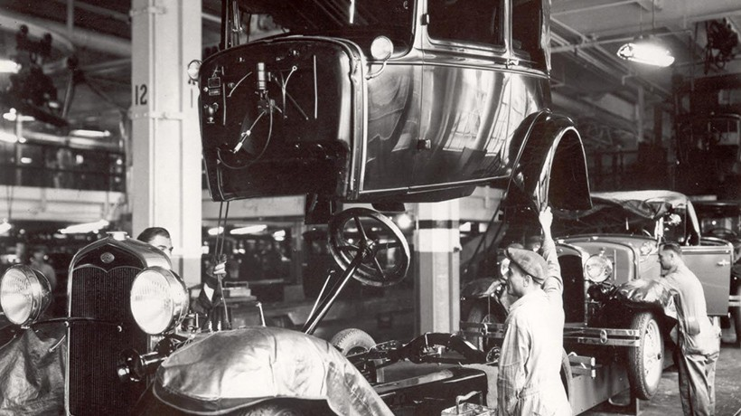
Low-code im Kontext von Business-analytics
Business-Analytics ist im stetigen Wandel
Business-Analytics 1.0:
Zeitraum vor Big Data
Schon von Henry Ford betrieben, Durchbruch erst 1950-60 durch den Computer
Große Überschneidung mit Business Intelligence
Zeitverlust durch hohen Aufwand zur Vorbereitung der Daten
Vorhersage von Trends kaum bis nicht möglich
Modell A Fließbandarbeit ca. 1931 Quelle: corporate.ford.com

Slide 4
Low-code im Kontext von Business-analytics
Business-Analytics ist im stetigen Wandel
Business-Analytics 2.0:
Zeitraum nach Big Data, beginnt schon ca. 2005 durch Internet Firmen (z.B. Google, LinkedIn, etc)
Großer Fokus auf Schnelligkeit, da dadurch ein Marktvorteil entsteht
Als Vorreiter von neuer Technologie (z.B. Linkedins "Year in Review") erschafft man Hype der neue Kunden anzieht und Konkurrenz zwingt etwas ähnliches zu entwickeln.
Neue Technologien mussten herangezogen werden zur Verarbeitung der Datenmengen (Hadoop, NoSQL, etc.)
Durch Einsatz von Machine Learning / AI ist akkurate Trend Vorhersage möglich

Slide 5

Low-code im Kontext von Business-analytics
Business-Analytics ist im stetigen Wandel
Business-Analytics 3.0:
Punkte aus BA 2.0 gelten immer noch aber nun für jede Industrie
Traditionelle Betriebe, z.B. die Robert Bosch GmbH, besitzen Abteilungen dediziert für Business Analytics.
Ziel ist es nicht nur intern BA umzusetzen, sondern auch als Produkt oder Service an Andere verkaufen
Reine Daten stehen im Hintergrund, Ergebnisse der Analytics rücken in den Vordergrund
Quelle: bosch.io

Slide 6
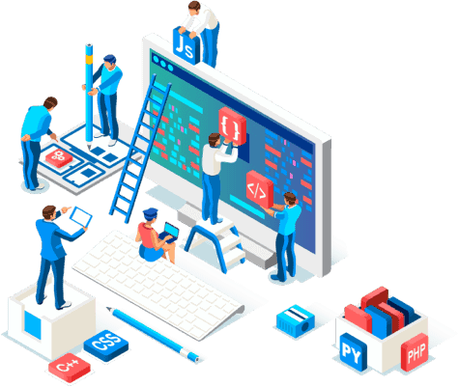
Low-code im Kontext von Business-analytics
Low-Code
Definition nach IBM:
Low-code is a visual approach to software development that enables faster delivery of applications through minimal hand-coding. The graphical user interface and the drag-and-drop features of a low-code platform automates aspects of the development process, eliminating dependencies on traditional computer programming approaches.
Quelle: mendix.com

Slide 7
Low-code im Kontext von Business-analytics
Warum Low-Code? Eine Kurzübersicht
Vorteile | Nachteile
Vermeidung von Shadow IT | Promotion von Shadow IT
Geringes Risiko aber hohes ROI | Versionierung z.B. git nicht vorhanden
Cross Plattform Funktionalität für Browser & mobile Endgeräte | Bedarf für Custom Code kann steigen je komplexer das Projekt
Kurze Entwicklungszyklen | Mögliche Herstellerabhängigkeit
Schnelle Kreation z.B. eines MVP | Sicherheitsbedenken bzgl. des Codes

Slide 8
Low-code im Kontext von Business-analytics
Wie Low-Code Data Science unterstützen kann
Mit Hilfe einer Low-Code Applikation können Machine Learning Modelle trainiert werden.
Automatische Machine Learning Modelle haben starre Rahmenbedingungen mit wenig Handlungsrahmen.
Eine Low-Code Lösung benutzt ein ML Modell um die Daten zu verarbeiten, ist aber flexibler als das reine automatische ML

Slide 9
Low-code im Kontext von Business-analytics
Wie Low-Code Data Science unterstützen kann

Slide 10
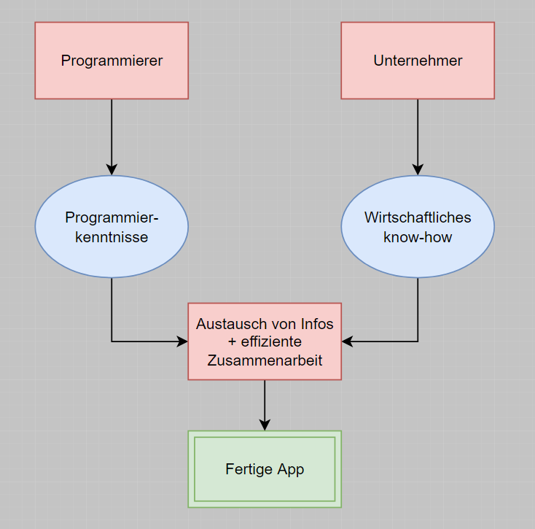
Low-code im unternehmen
Mitarbeiter:
Mitarbeiter sind wichtig bei einer Einführung
Es muss ein perfektes Mischverhältnis aus Unternehmern
und Programmierern gebildet werden
Die User müssen für diese Umstellung geschult werden
Mitarbeiter sollten Programmier-Basics haben
Voraussetzungen für eine Einführung

Slide 11



Low-code im unternehmen
Low-Code-Entwicklungsplattform:
Die Entwicklungsplattform ist der wichtigste Aspekt bei der Einführung
Müssen gewisse Standards erfüllen wie z.B hohe Performance, hohe Sicherheitsstandards oder den Support
Marktführer ist Mendix (Siemens)
Weitere Plattformen sind MS-Powerapps oder Zoho Creator
Voraussetzungen für eine Einführung

Slide 12


Low-code im unternehmen
Finanzen
Die IT-Abteilung hat häufig ein begrenztes Budget
In allen Branchen laut dem amerikanischen
Softwareunternehmen "Flexera" nur 8,2% des Gesamtumsatzes
Bei Einführung braucht man gewisses Budget
Grund dafür sind vor allem Lizenzkosten und Abonnements
Voraussetzungen für eine Einführung

Slide 13
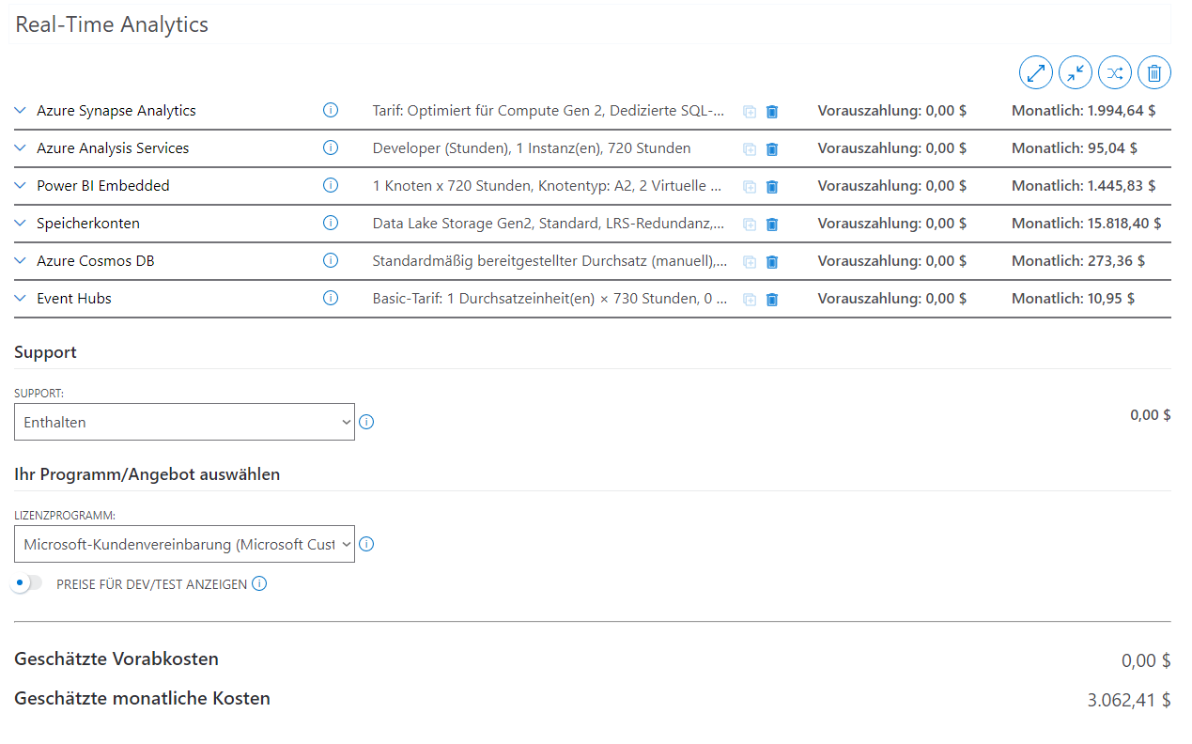
Low-code im unternehmen
Voraussetzungen für eine Einführung / Finanzen
Quelle: https://azure.microsoft.com/de-de/pricing/calculator/

Slide 14
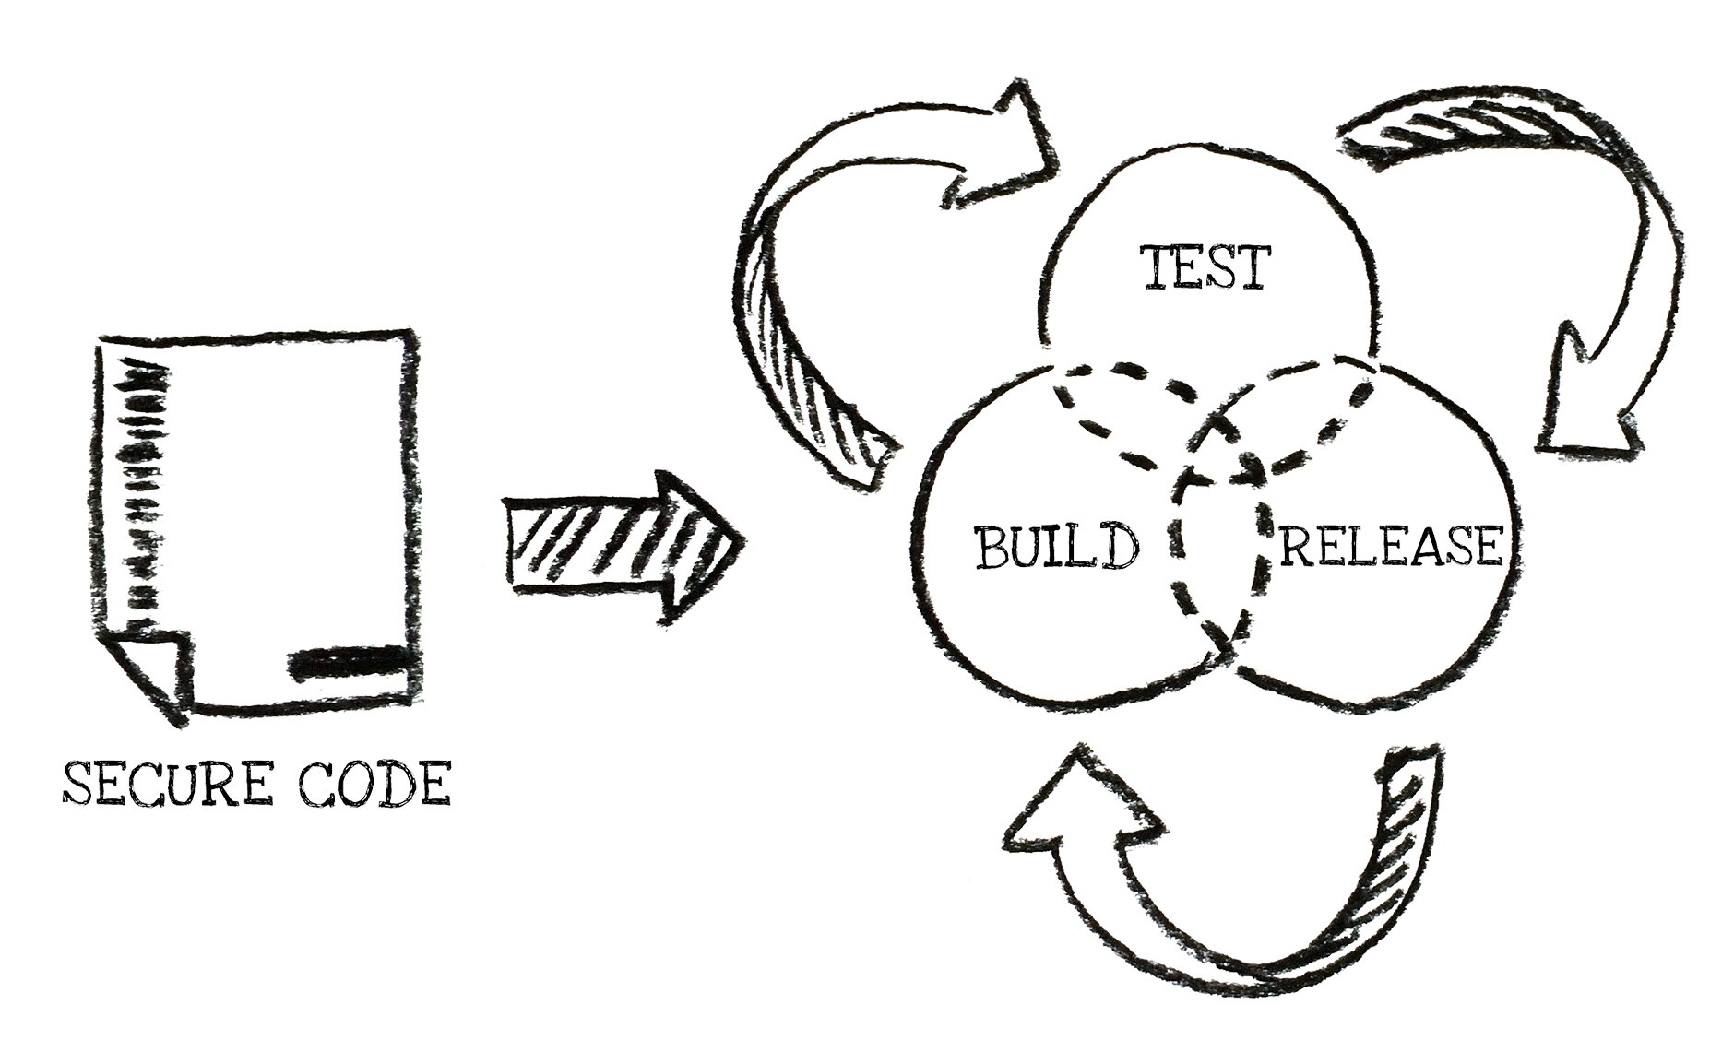
Low-code im unternehmen
Rollout im laufenden Betrieb
Gutes Releasemanagement wird benötigt
Release wird zentral überwacht und beaufsichtigt
Zum guten Releasemanagement gehören z.B das vorläufige Informieren der User oder das sichern von Produktivdaten
Bei Fehlern beim Release können Daten verloren gehen oder Abteilungen sind Arbeitsunfähig
Quelle: https://www.solutionsfactory.at/wp-content/uploads/2015/12/CodeReleaseManagement.png

Slide 15
Low-code im unternehmen
Nachbereitung und Wartung
Support für die Anwendung durch Fachanwendungsbetreuer
Changemanagement muss betrieben werden (Akzeptanz der Nutzer gegenüber Veränderungen steigern)
Kontinuierlicher Verbesserungsprozess durch z.B Bewertungen oder Umfragen

Slide 16
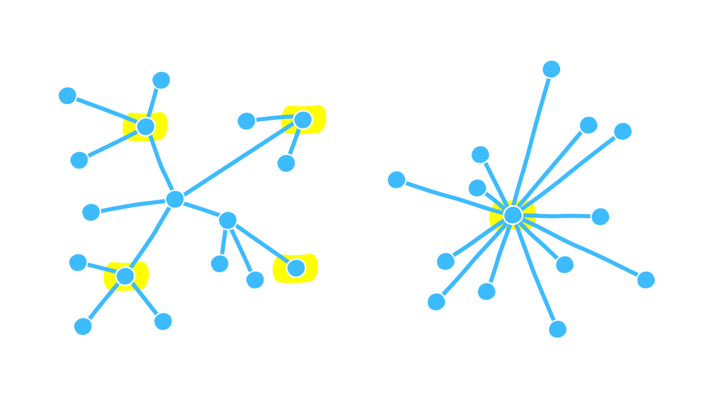
Low-code im unternehmen
Zentralisierung und Dezentralisierung
Dezentralisierung:
Jeder Fachbereich hat seine eigenen Softwareentwickler
Es gibt keinen Chief Digital Officer (CDO)
Jeder Fachbereich kann somit unabhängige Entscheidungen treffen
Zentralisierung:
Es gibt eine zentrale Softwareentwicklung für alle Fachbereiche
Der CDO ist maßgeblich an Entscheidungen beteiligt
Es gibt Fachbereichsübergreifende IT-Strategien
Quelle: https://images.squarespace-cdn.com/content/v1/53f20b3be4b04116e4f4d911/1505824434886-7E3AG65OUEY4D28R27T2/Central-Decentral.png?format=1500w

Slide 17
Low-code im unternehmen
Vor- und Nachteile der Dezentralisierung
Vorteile:
Auslagerung einzelner Geschäftsprozesse, somit kann man sich spezialisieren
Fachkenntnisse werden erworben
Es findet eine Gleichbehandlung statt, da die Programmierabteilung nicht priorisieren muss
Voller Einblick in die eigenen Anforderungen und das Team
Schnellere Entscheidungen
Nachteile:
Bei vielen Fachbereichen kann es schnell unübersichtlich werden
Die Sicherheit ist geringer als bei einem zentralen Rechenzentrum
Abhängigkeiten von bestimmten Personen steigt
Lokale Serverräume müssen eingerichtet werden

Slide 18
Low-code im unternehmen
Vor- und Nachteile der Zentralisierung
Vorteile:
Hohe Sicherheit
Bündelung der Kompetenzen
Flexible Programmierung / Keine Abhängigkeiten von bestimmten Fachbereichen
Nachteile:
Abhängigkeit von der Programmierabteilung
Keine schnellen Anpassungen der eigenen App
Fachbereiche bekommen kaum Einblick in die Low-Code-Entwicklungsprozesse

Slide 19
Low-code im unternehmen
Fazit Zentralisierung oder Dezentralisierung
Jedes System hat Vor- und Nachteile, welche bedeutsam sind
Als Unternehmen sollte man für ein gesundes Mischverhältnis sorgen (Hybridlösung)
Mischung aus zentralen und dezentralen Entwicklungsteams
Der CDO dient als Moderator zwischen der zentralen Anwendungsentwicklung und der Anwendungsentwicklung der jeweiligen Fachbereiche
Das Grundgerüst der App kann durch die Zentrale Entwicklung bereitgestellt werden
Der Feinschliff erfolgt durch die jeweiligen Fachbereiche

Slide 20
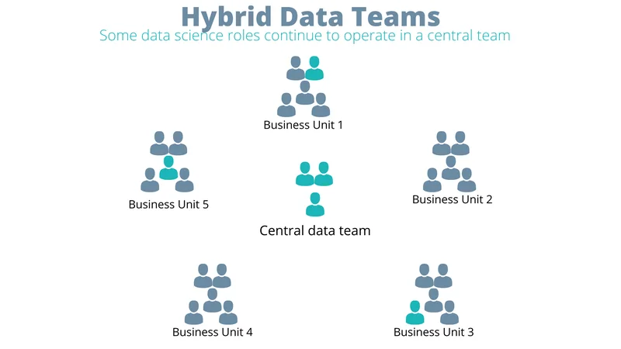
Low-code im unternehmen
Fazit Zentralisierung oder Dezentralisierung
Quelle: https://www.the-analytics.club/media/images/2.width-800.webp?ezimgfmt=rs:348x196/rscb1/ng:webp/ngcb1

Slide 21
Grenzen von low-code-entwicklungsplattformen
Sehr heterogener Markt erschwert eine Verallgemeinerung
Marktübersicht
Definition von Grenzen
Abstrahierte Kategorienbildung
Beispiel für eine nicht realisierbare Anwendung
Interviewergebnisse?
Überbegriff für Kategorien
Platzhalter
Platzhalter
Platzhalter
Platzhalter
Platzhalter
Platzhalter

Slide 22
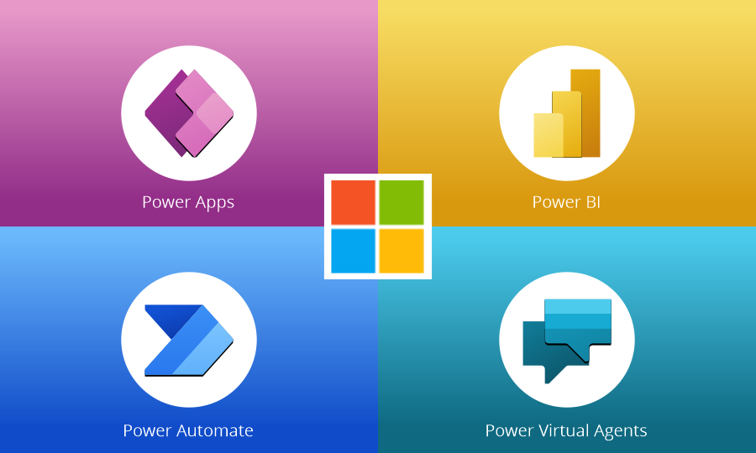
Live-demo

Slide 23

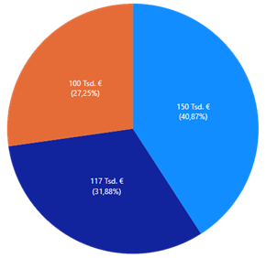
Szenario des Prototyps Power App
◦ Relationale Datenbank
▫ drei Tabellen
◦ sinnvolle Attribute
▫ Beziehungen zwischen Tabellen
◦ Budgetplanung für 2022 & 2023
▫ Kuchendiagramm mit Summe der Abteilungsbudgets

Slide 24



Entwicklungsablauf von Power Apps
▫ Datenerstellung mit Azure SQL
◦ Visualisierung mit Power BI
▫ Erstellen einer Power App

Slide 25

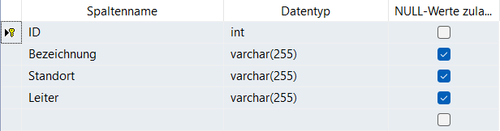
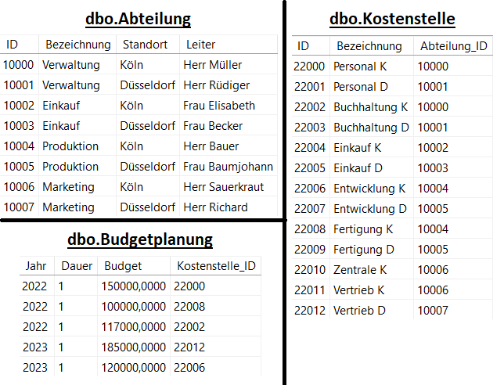
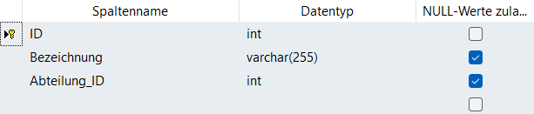
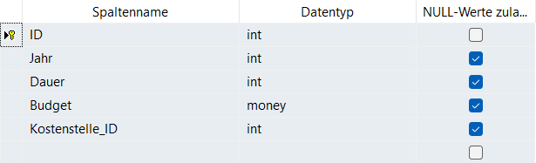
Datenbank mit Azure SQL
◦ Datenbankerstellung
▫ Erstellung von Spalten und Datensatz

Slide 26

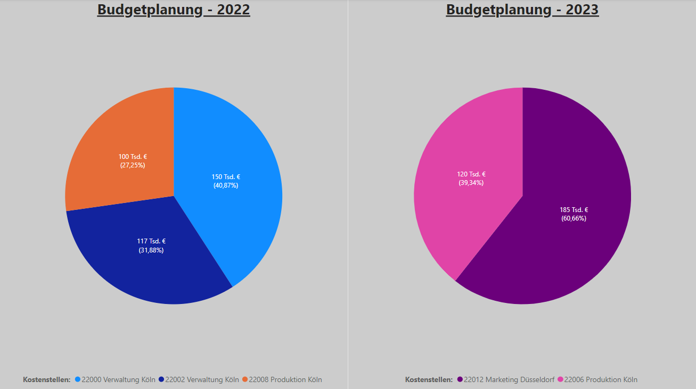
Diagramm mit Power BI
◦ Struktur von Power BI
▫ Visualisierung der Daten mit einem Diagramm

Slide 27

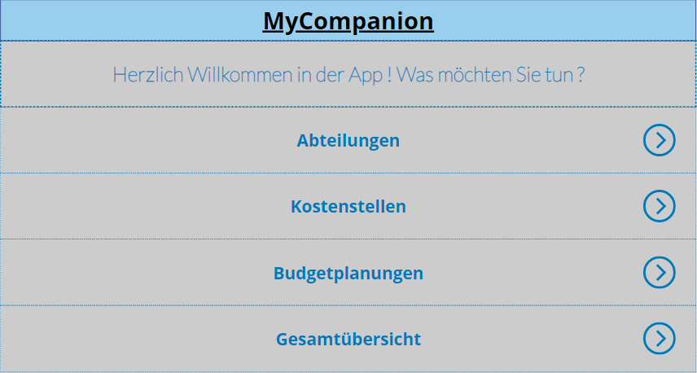
Anwendung mit Power Apps
◦ Konzeption von Power Apps
▫ Praktische Darstellung gemäß Szenario

Slide 28
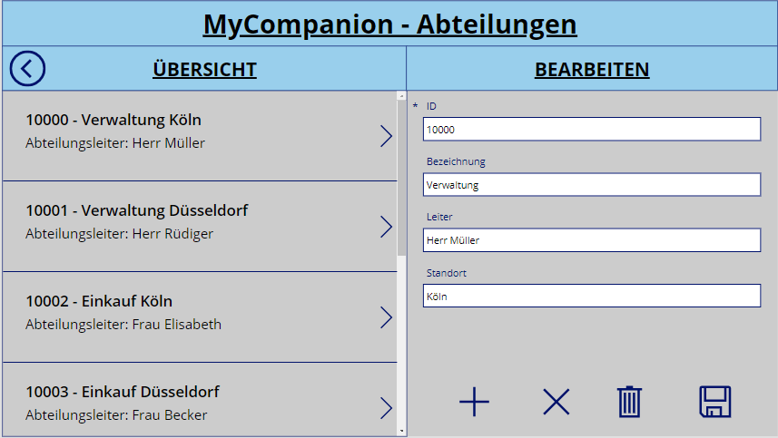
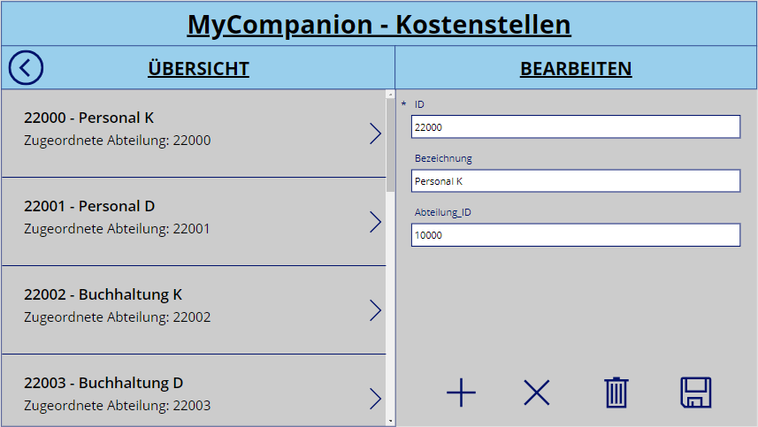
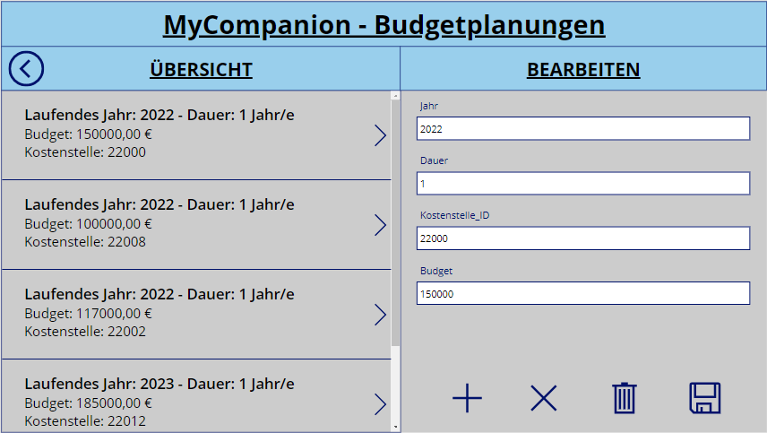
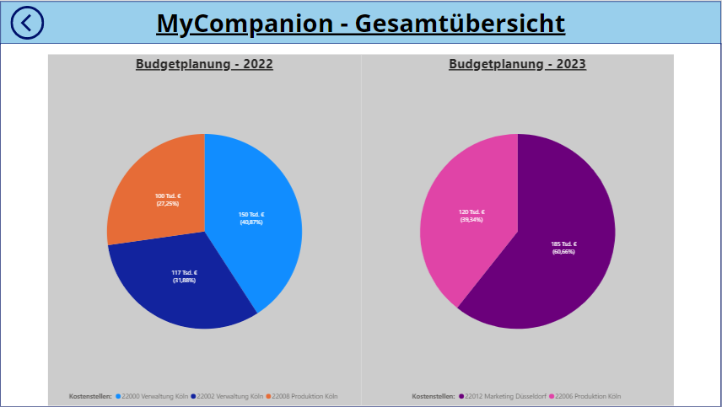
Alle Bildschirme im Überblick

Slide 29

Vielen Dank

